Slide 1
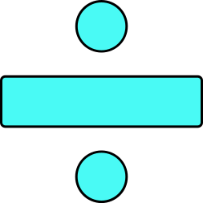


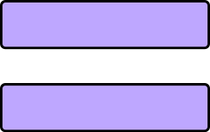



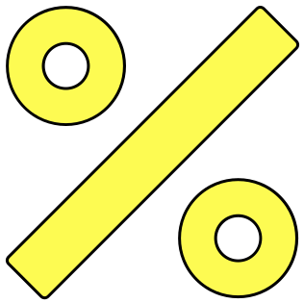
CHÀO MỪNG CÁC EM ĐẾN VỚI BUỔI HỌC NGÀY HÔM NAY!

Slide 2
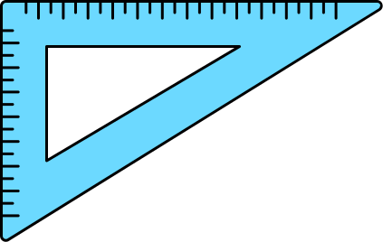
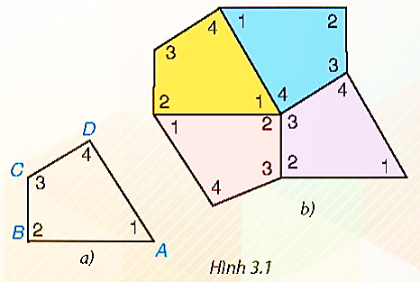

KHỞI ĐỘNG
Cắt bốn tứ giác như nhau bằng giấy rồi đánh số bốn góc của mỗi tứ giác như tứ giác ABCD trong Hình 3.1a. Ghép bốn tứ giác giấy đó để được hình như Hình 3.1b.
- Em có thể ghép bốn tứ giác khít nhau như vậy không?
- Em có nhận xét gì về bốn góc tại điểm chung của bốn tứ giác? Hãy cho biết tổng số đo của bốn góc đó.

Slide 3
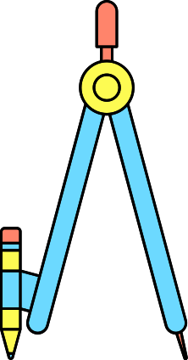
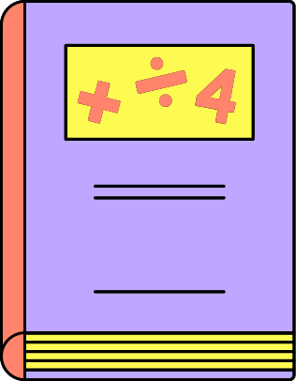
CHƯƠNG III.
TỨ GIÁC
BÀI 10. TỨ GIÁC

Slide 4
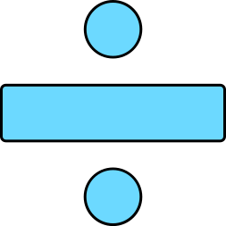
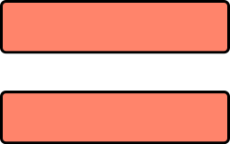

NỘI DUNG BÀI HỌC
  I
  II
  III
Tứ giác lồi
1
Tổng các góc của một tứ giác
2

Slide 5
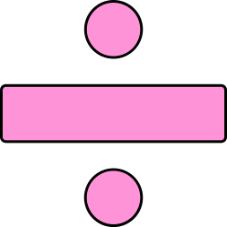


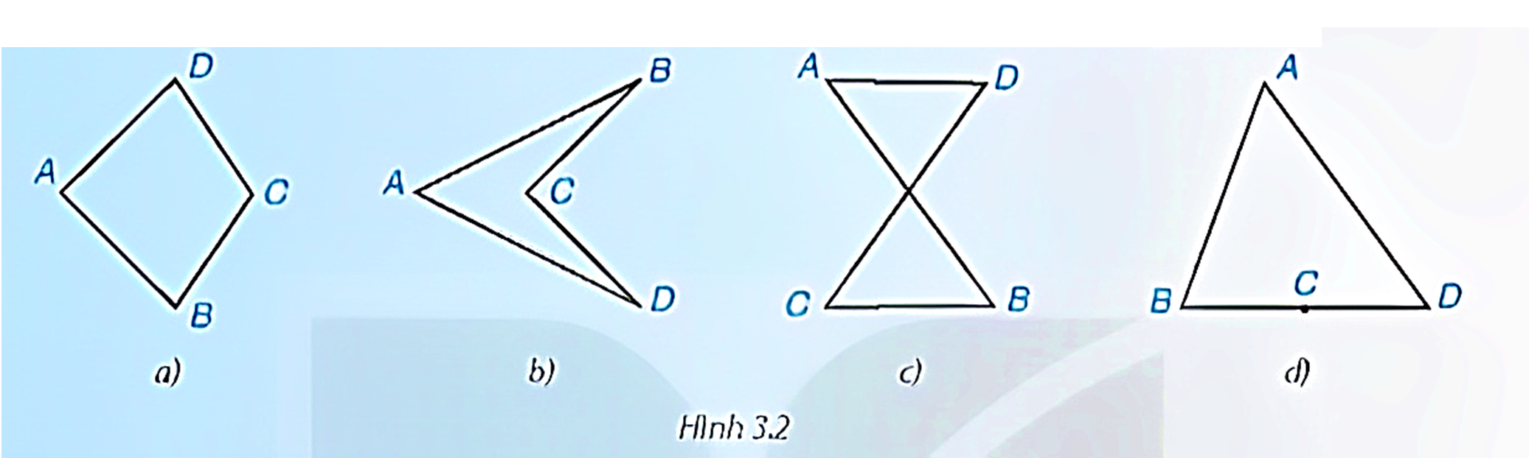


1. Tứ giác lồi
Tứ giác lồi và các yếu tố của nó.
Tứ giác ABCD là hình gồm 4 đoạn thẳng AB, BC, CD, DA trong đó không có hai đoạn thẳng nào nằm trên cùng một đường thẳng.
- Hình 3.2d không phải là tứ giác vì nó chỉ có 3 cạnh.

Slide 6

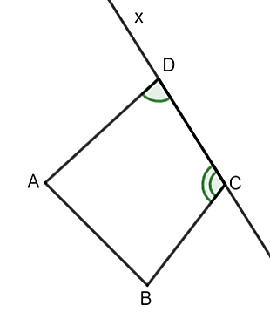
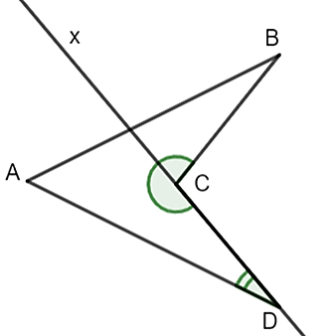
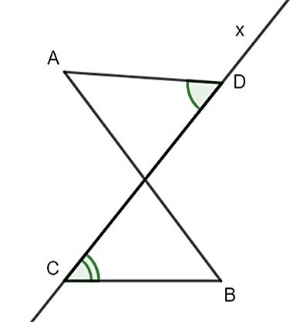
Trong tứ giác ABCD, các điểm A, B, C, D là các đỉnh; Các đoạn thẳng AB, BC, CD, DA là các cạnh.
Hình 3.2a
Hình 3.2b
Hình 3.2c

Slide 7
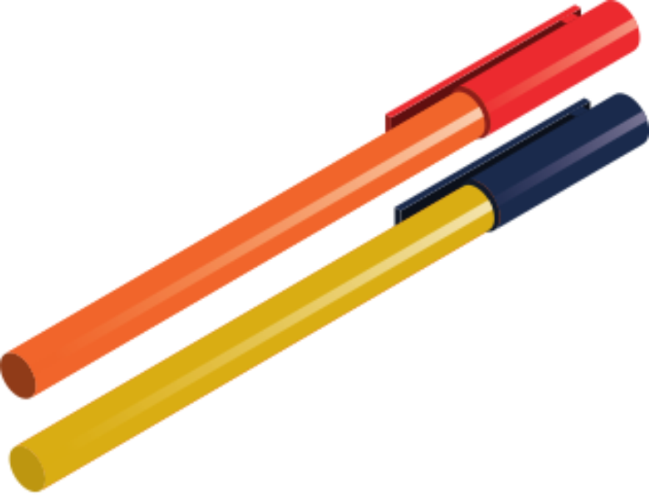
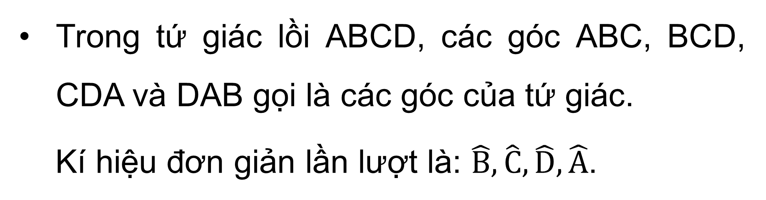
Tứ giác lồi là tứ giác mà hai đỉnh thuộc một cạnh bất kì luôn nằm về một phía của đường thẳng đi qua hai đỉnh còn lại.
- Hình 3.2 a là một tứ giác lồi.
Trong tứ giác lồi ABCD, các góc ABC, BCD, CDA và DAB gọi là các góc của tứ giác.
Kí hiệu đơn giản lần lượt là: $\hat{B}, \hat{C}, \hat{D}, \hat{A}$.
Hình 3.2a

Slide 8
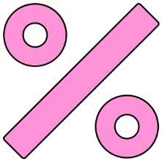


Chú ý
Khi nói đến tứ giác mà không chú thích gì thêm, ta hiểu đó là tứ giác lồi.
Tứ giác ABCD trong hình 3.2a còn được gọi tên là tứ giác BCDA, CDAB, DABC, ADCB, DCBA, CBAD, BADC.

Slide 9
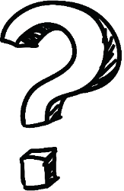
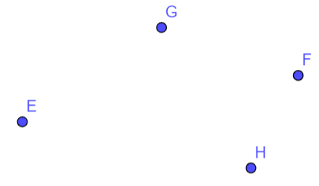

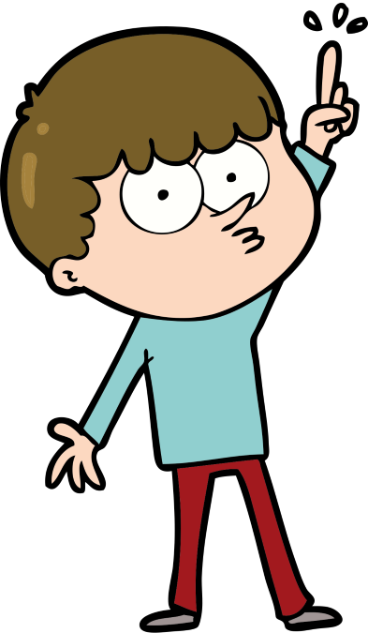
CÂU HỎI
Cho 4 điểm E, F, G, H. Kể tên một tứ giác có các đỉnh là bốn điểm đã cho.
- Ví dụ: Tứ giác EGFH

Slide 10
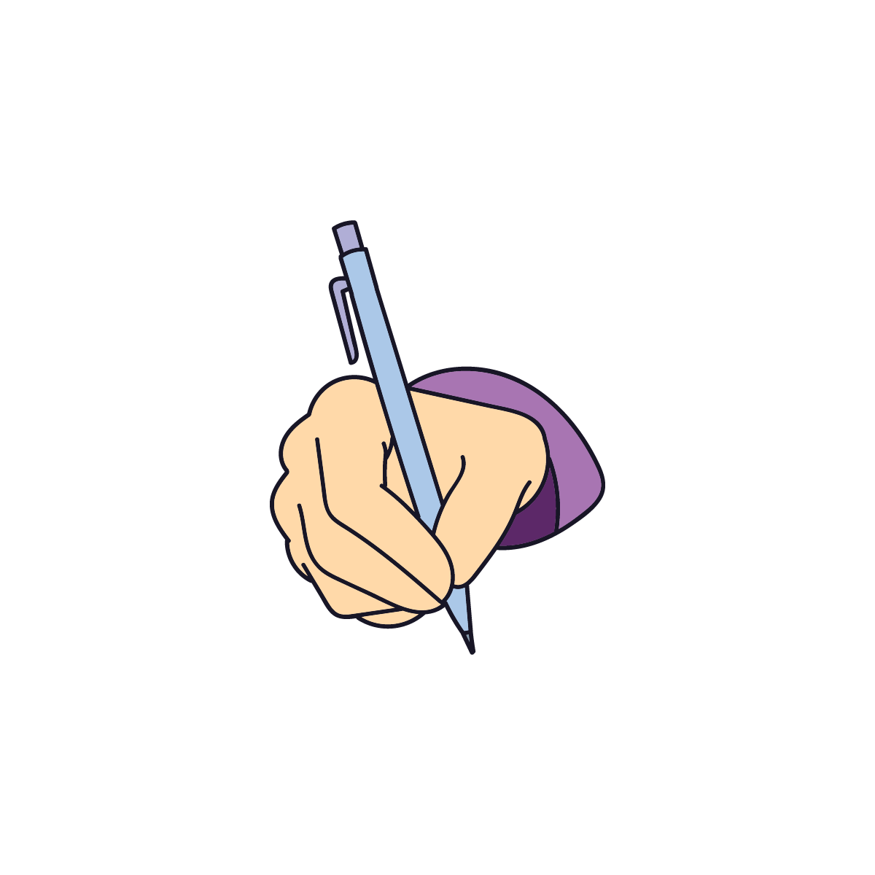
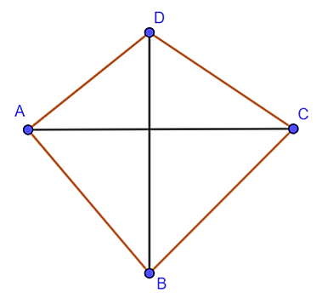
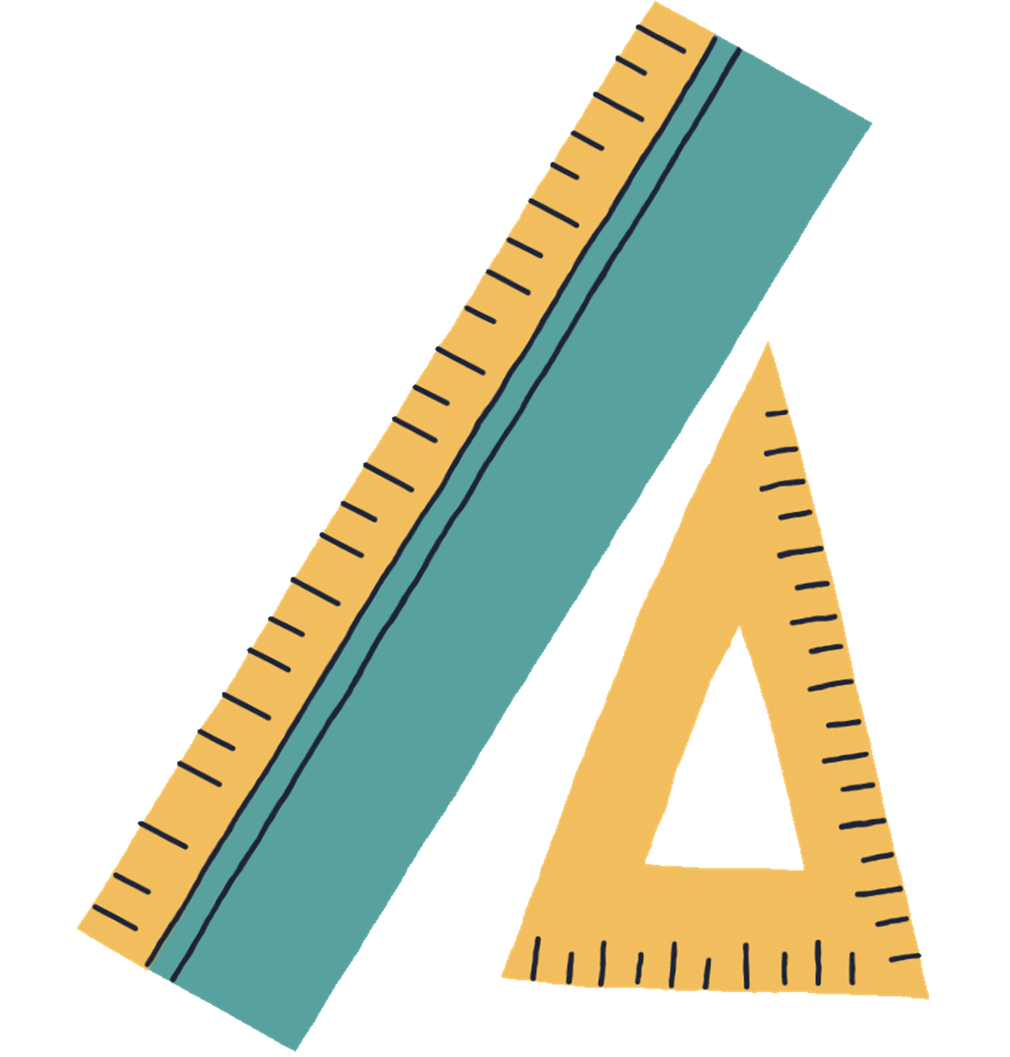

LUYỆN TẬP 1
Quan sát tứ giác ABCD trong Hình 3.4.
Hai đỉnh không cùng thuộc một cạnh gọi là hai đỉnh đối nhau. Đoạn thẳng nối hai đỉnh đối nhau là một đường chéo, chẳng hạn AC là một đường chéo.
Kể tên đường chéo còn lại.
- Cặp cạnh AB, CD là cặp cạnh đối. Chỉ ra cặp cạnh đối còn lại.
- Cặp góc A, C là cặp góc đối. Hãy kể tên cặp góc đối còn lại.

Slide 11

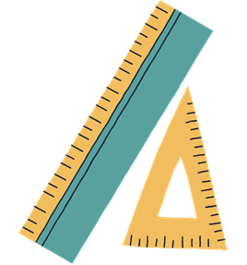
Giải
Hai đỉnh không cùng thuộc một cạnh gọi là hai đỉnh đối nhau. Đoạn thẳng nối hai đỉnh đối nhau là một đường chéo. Ví dụ AC là một đường chéo. Đường chéo còn lại là BD.
Cặp cạnh AB, CD là cặp cạnh đối. Cặp cạnh AD, BC cũng là cặp cạnh đối.
Cặp góc A, C là cặp góc đối.
Cặp góc B, D cũng là cặp góc đối.

Slide 12

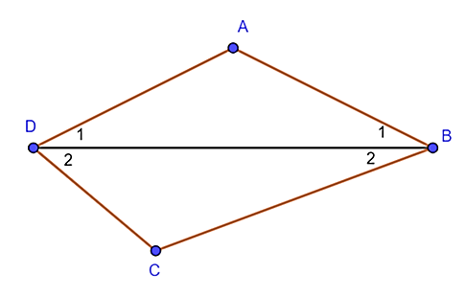

2. Tổng các góc của một tứ giác
Tổng các góc của một tứ giác
HĐ:
Cho tứ giác ABCD. Kẻ đường chéo BD (H.3.5). Vận dụng định lí về tổng ba góc trong một tam giác đối với tam giác ABD và CBD.
Tính tổng các góc của tứ giác ABCD.

Slide 13
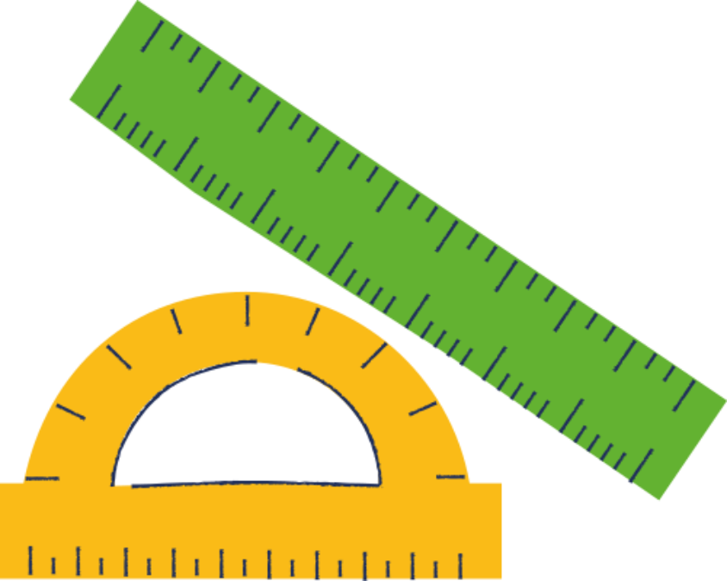
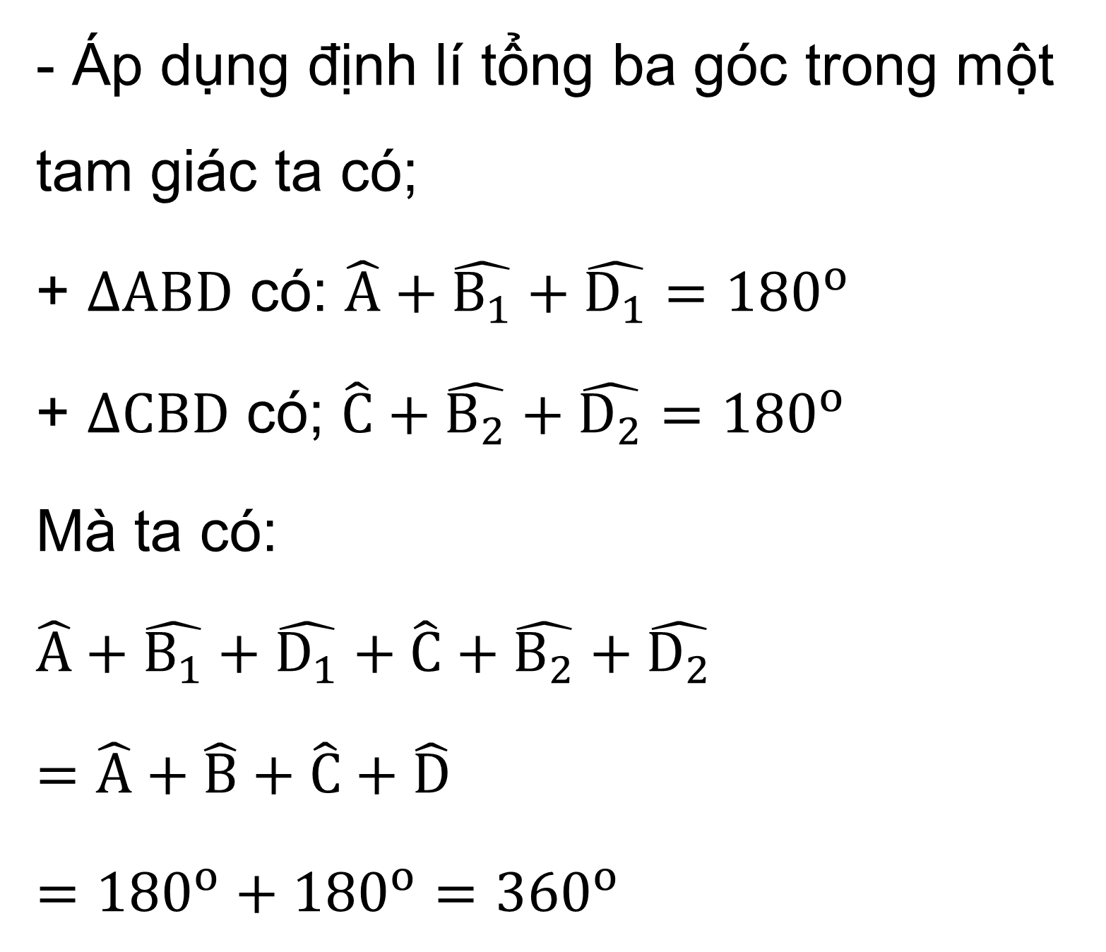
Giải
- Áp dụng định lí tổng ba góc trong một tam giác ta có;
+ $∆ABD$ có: $\hat{A}+\hat{B_{1}}+\hat{D_{1}}={180}^{o}$
+ $∆CBD$ có; $\hat{C}+\hat{B_{2}}+\hat{D_{2}}={180}^{o}$
Mà ta có:
$\hat{A}+\hat{B_{1}}+\hat{D_{1}}+\hat{C}+\hat{B_{2}}+\hat{D_{2}}$
$=\hat{A}+\hat{B}+\hat{C}+\hat{D}$
$={180}^{o}+{180}^{o}={360}^{o}$

Slide 14
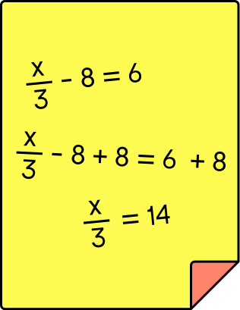
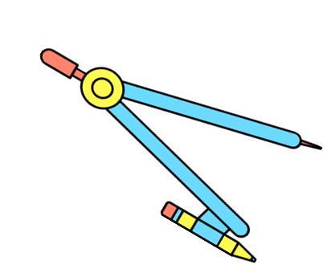

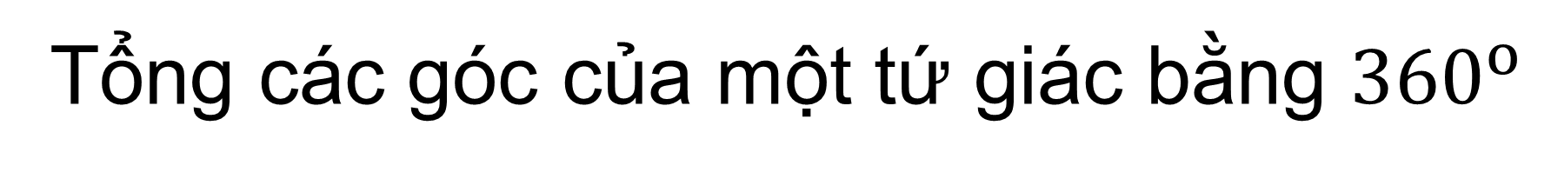
KẾT LUẬN
ĐỊNH LÍ:
Tổng các góc của một tứ giác bằng ${360}^{o}$

Slide 15

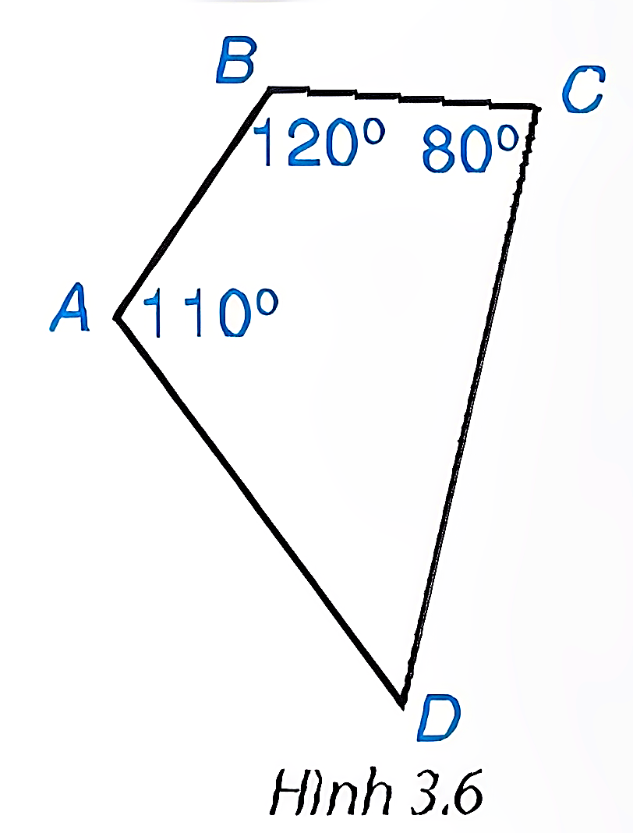

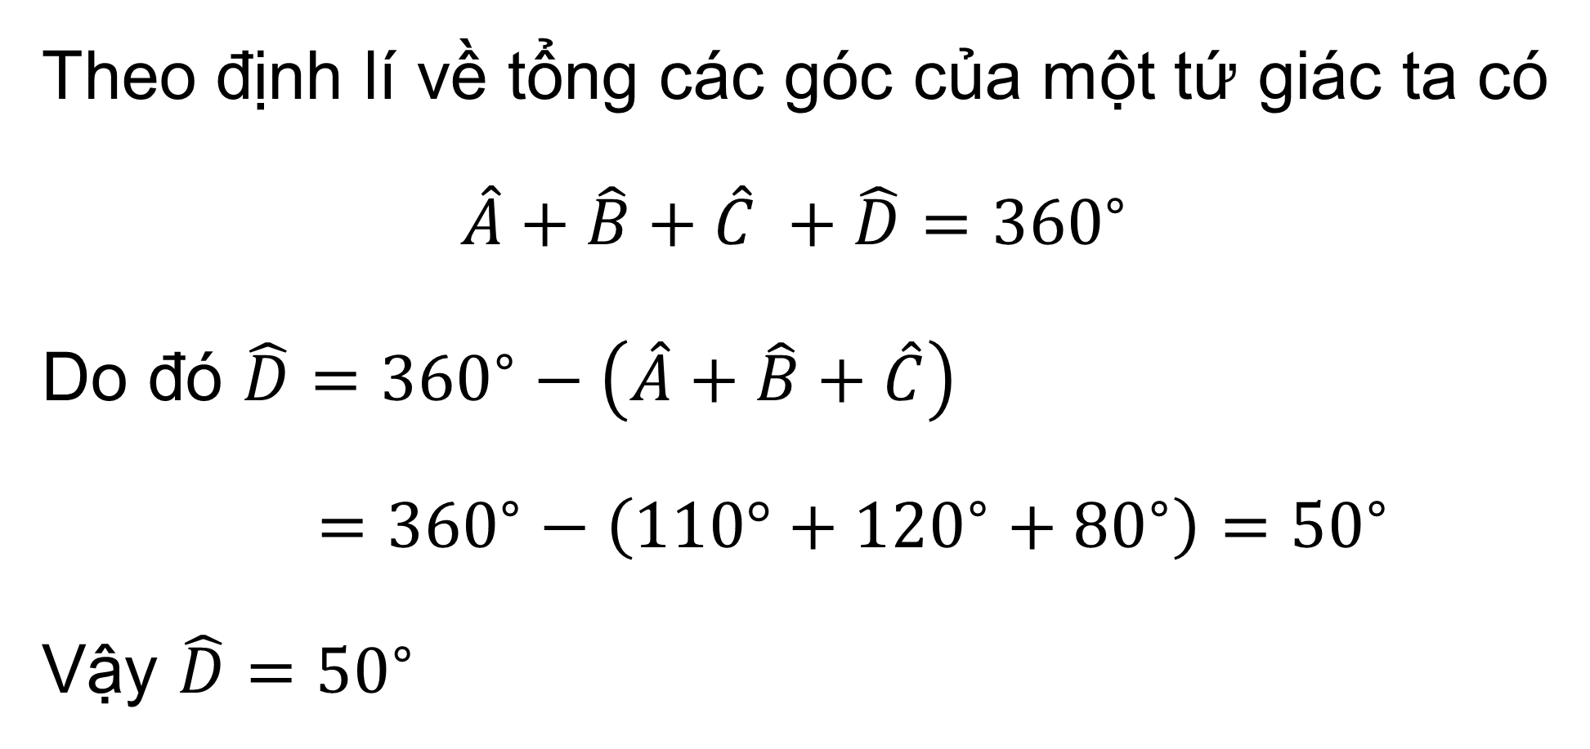
VÍ DỤ
Cho tứ giác ABCD như Hình 3.6. Hãy tính góc D.
Giải
Theo định lí về tổng các góc của một tứ giác ta có
$\hat{A}+\hat{B}+\hat{C} +\hat{D}={360}^{∘}$
Do đó $\hat{D}={360}^{∘}−\left(\hat{A}+\hat{B}+\hat{C}\right)$
$={360}^{∘}−\left(110°+{120}^{∘}+{80}^{∘}\right)={50}^{∘}$
Vậy $\hat{D}={50}^{∘}$

Slide 16
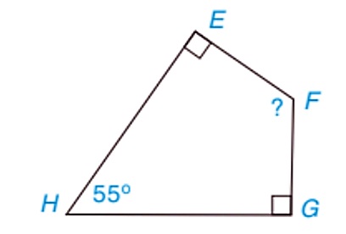
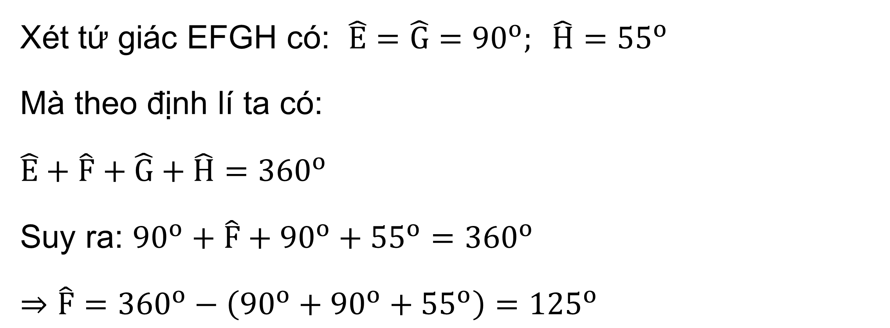
LUYỆN TẬP 2
Cho tứ giác EFGH như Hình 3.7. Hãy tính góc F.
Giải
Xét tứ giác EFGH có: $\hat{E}=\hat{G}={90}^{o}; \hat{H}={55}^{o}$
Mà theo định lí ta có:
$\hat{E}+\hat{F}+\hat{G}+\hat{H}={360}^{o}$
Suy ra: ${90}^{o}+\hat{F}+{90}^{o}+{55}^{o}={360}^{o}$
$⇒\hat{F}={360}^{o}−\left({90}^{o}+{90}^{o}+{55}^{o}\right)={125}^{o}$

Slide 17
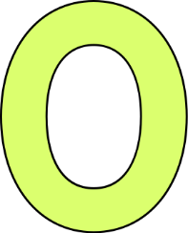

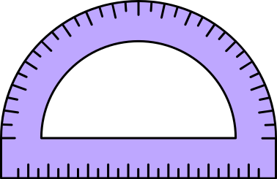
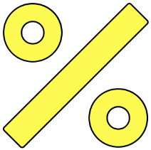
VẬN DỤNG
Giải bài toán mở đầu.
Giải
- Có thể ghép được 4 tứ giác khít nhau như hình.
- Khi xếp khít nhau, có 1 điểm chung tại 4 đỉnh của 4 tứ giác. Tổng số đo góc của 4 góc đó bằng 360º.

Slide 18

LUYỆN TẬP

Slide 19


BÀI TẬP TRẮC NGHIỆM
Câu 1. Hãy chọn câu sai.
A. Tứ giác lồi là tứ giác luôn nằm trong một nửa mặt phẳng có bờ là đường thẳng chứa bất kỳ cạnh nào của tứ giác.
B. Tổng các góc của một tứ giác bằng 1800.
C. Tổng các góc của một tứ giác bằng 3600.
D. Tứ giác ABCD là hình gồm đoạn thẳng AB, BC, CD, DA, trong đó bất kì hai đoạn thẳng nào cũng không nằm trên một đường thẳng.

Slide 20
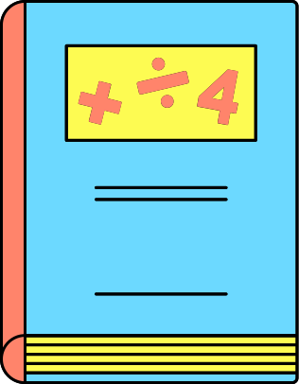
BÀI TẬP TRẮC NGHIỆM
Câu 2. Các góc của tứ giác có thể là:
A. 4 góc nhọn
B. 4 góc tù
C. 4 góc vuông
D. 1 góc vuông, 3 góc nhọn

Slide 21
BÀI TẬP TRẮC NGHIỆM
Câu 3. Cho tứ giác ABCD có tổng số đo góc ngoài tại hai đỉnh B và C là 200º. Tổng số đo các góc ngoài tại 2 đỉnh A, C là:
A. 160º B. 260º
C. 180º D. 100º

Slide 22
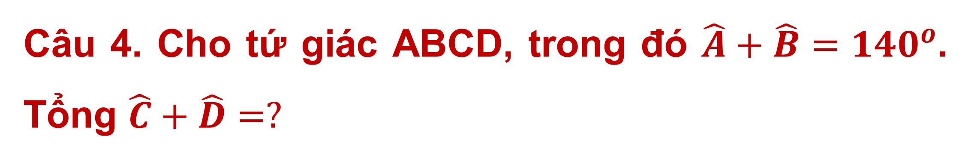
BÀI TẬP TRẮC NGHIỆM
Câu 4. Cho tứ giác ABCD, trong đó $\hat{A}+\hat{B}={140}^{o}$. Tổng $\hat{C}+\hat{D}=?$
A. 220º B. 200º
C. 160º D. 130º

Slide 23
BÀI TẬP TRẮC NGHIỆM
Câu 5. Chọn câu đúng nhất trong các câu sau khi định nghĩa tứ giác ABCD:
A. Tứ giác ABCD là hình gồm 4 đoạn thẳng AB, BC, CD, DA
B. Tứ giác ABCD là hình gồm 4 đoạn thẳng AB, BC, CD, DA, trong đó bất kì hai đoạn thẳng nào cũng không cùng nằm trên một đường thẳng
C. Tứ giác ABCD là hình gồm 4 đoạn thẳng AB, BC, CD, DA trong đó hai đoạn thẳng kề một đỉnh song song với nhau
D.Tứ giác ABCD là hình gồm 4 đoạn thẳng AB, BC, CD, DA và 4 góc tại đỉnh bằng nhau.

Slide 24

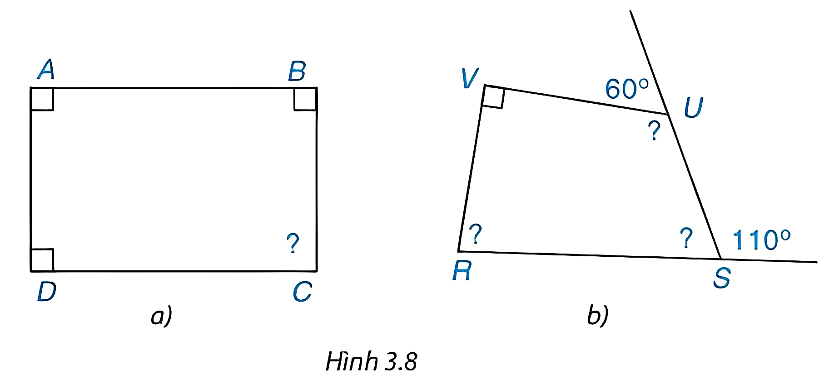
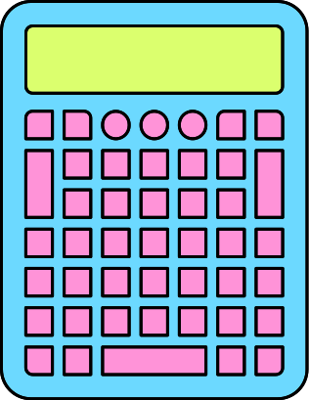
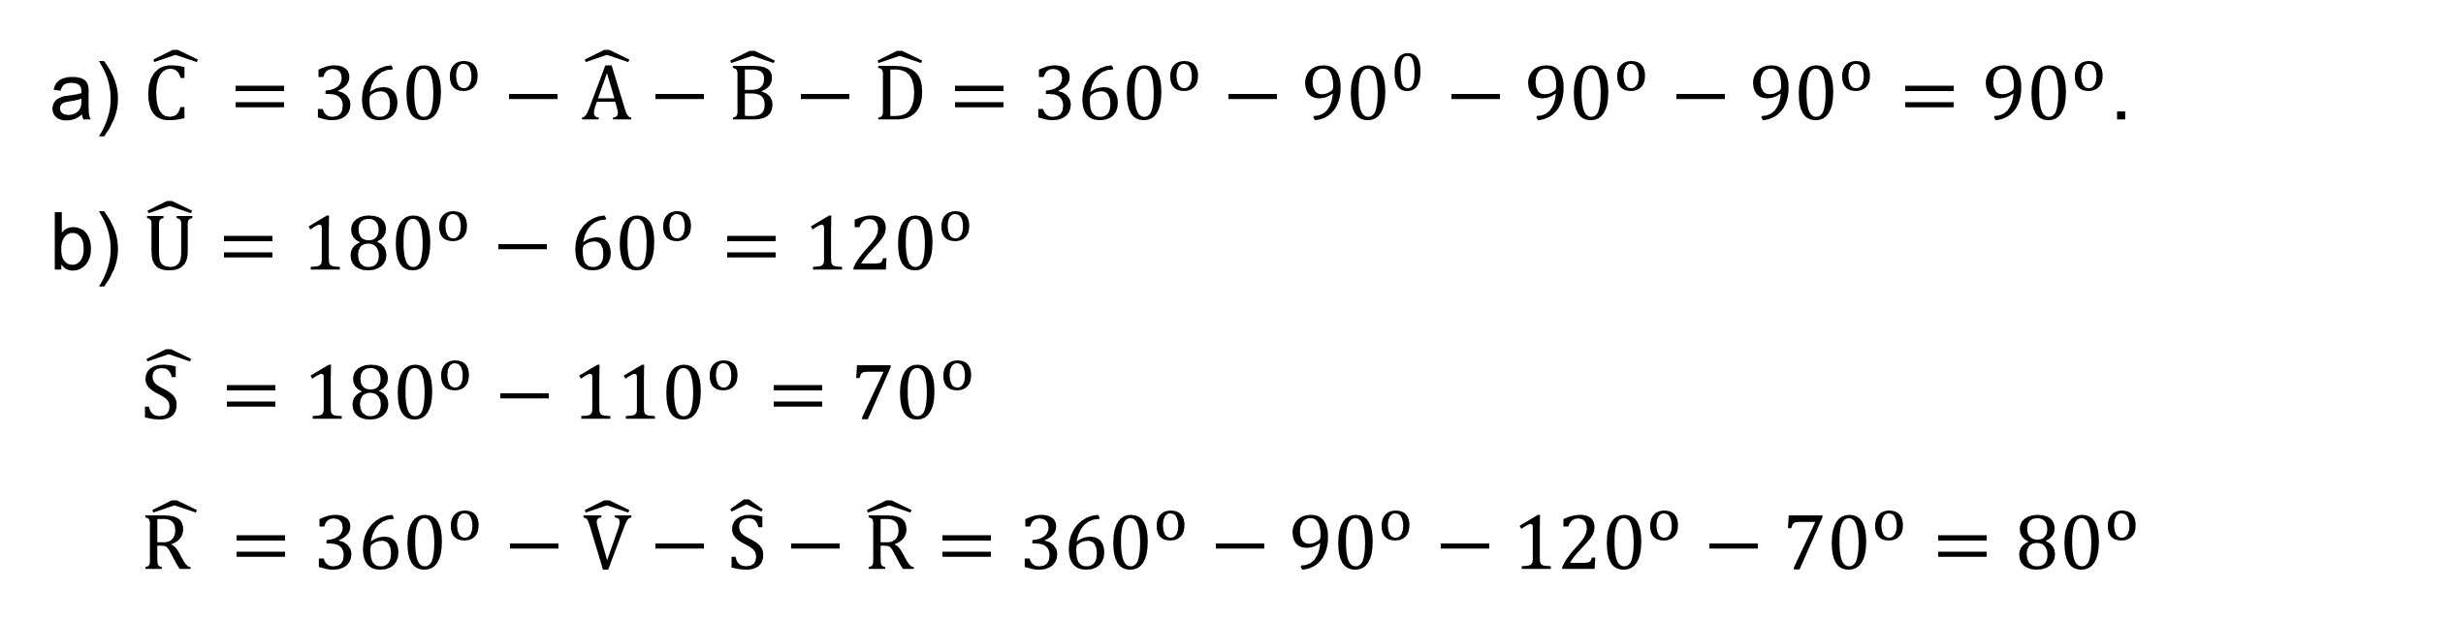
Bài 3.1 (SGK – trang 51)
Tính góc chưa biết của các tứ giác trong Hình 3.8.
Giải
a) $\hat{C }={360}^{o}−\hat{A}−\hat{B}−\hat{D}={360}^{o}−{90}^{0}−{90}^{o}−{90}^{o}={90}^{o}$.
b) $\hat{U}={180}^{o}−{60}^{o}={120}^{o}$
$\hat{S }={180}^{o}−{110}^{o}={70}^{o}$
$\hat{R }={360}^{o}−\hat{V}−\hat{S}−\hat{R}={360}^{o}−{90}^{o}−{120}^{o}−{70}^{o}={80}^{o}$

Slide 25
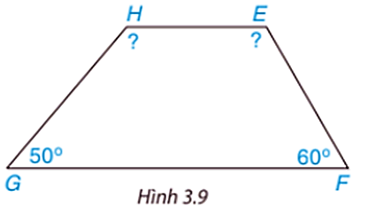


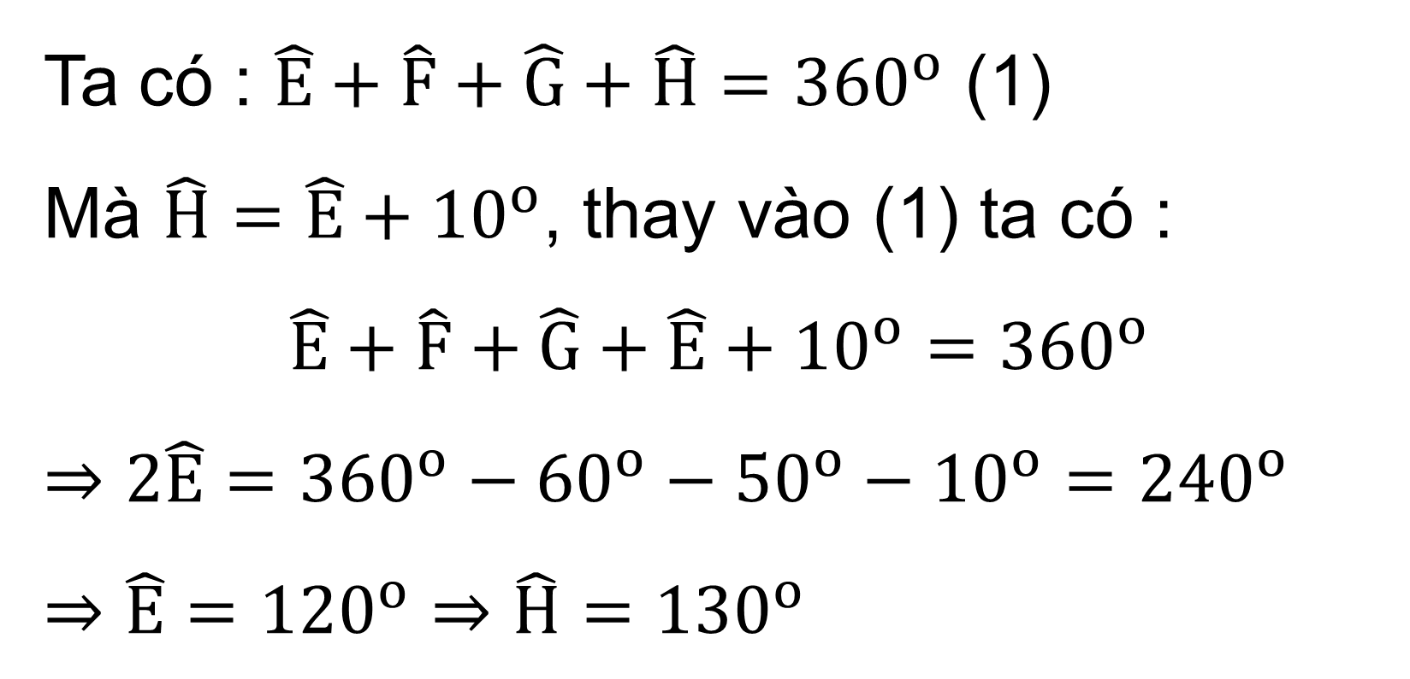
Bài 3.2 (SGK – trang 51)
Tính góc chưa biết của tứ giác trong Hình 3.9. Biết rằng $\hat{H}=\hat{E}+{10}^{o}$
Giải
Ta có : $\hat{E}+\hat{F}+\hat{G}+\hat{H}={360}^{o}$ (1)
Mà $\hat{H}=\hat{E}+{10}^{o}$, thay vào (1) ta có :
$\hat{E}+\hat{F}+\hat{G}+\hat{E}+{10}^{o}={360}^{o}$
$$⇒2\hat{E}={360}^{o}−{60}^{o}−{50}^{o}−{10}^{o}={240}^{o}$$
$$⇒\hat{E}={120}^{o}⇒\hat{H}={130}^{o}$$

Slide 26
VẬN DỤNG

Slide 27
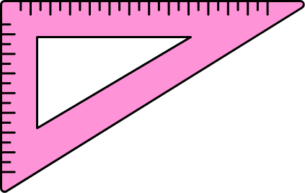
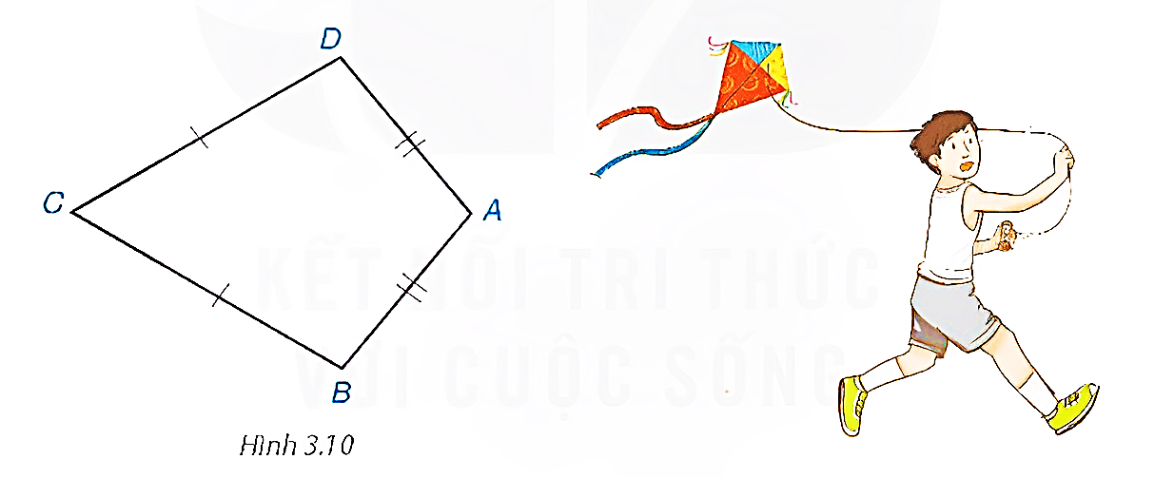
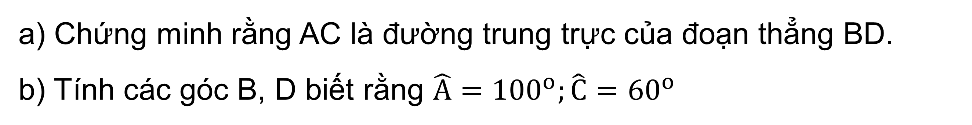
Bài 3.3 (SGK – trang 51)
Tứ giác ABCD trong Hình 3.10 có AB = AD, CB = CD, được gọi là hình “cái diều”.
a) Chứng minh rằng AC là đường trung trực của đoạn thẳng BD.
b) Tính các góc B, D biết rằng $\hat{A}={100}^{o};\hat{C}={60}^{o}$

Slide 28
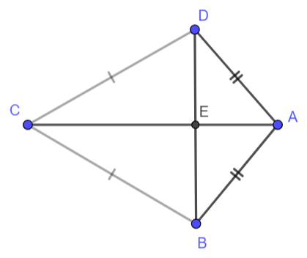
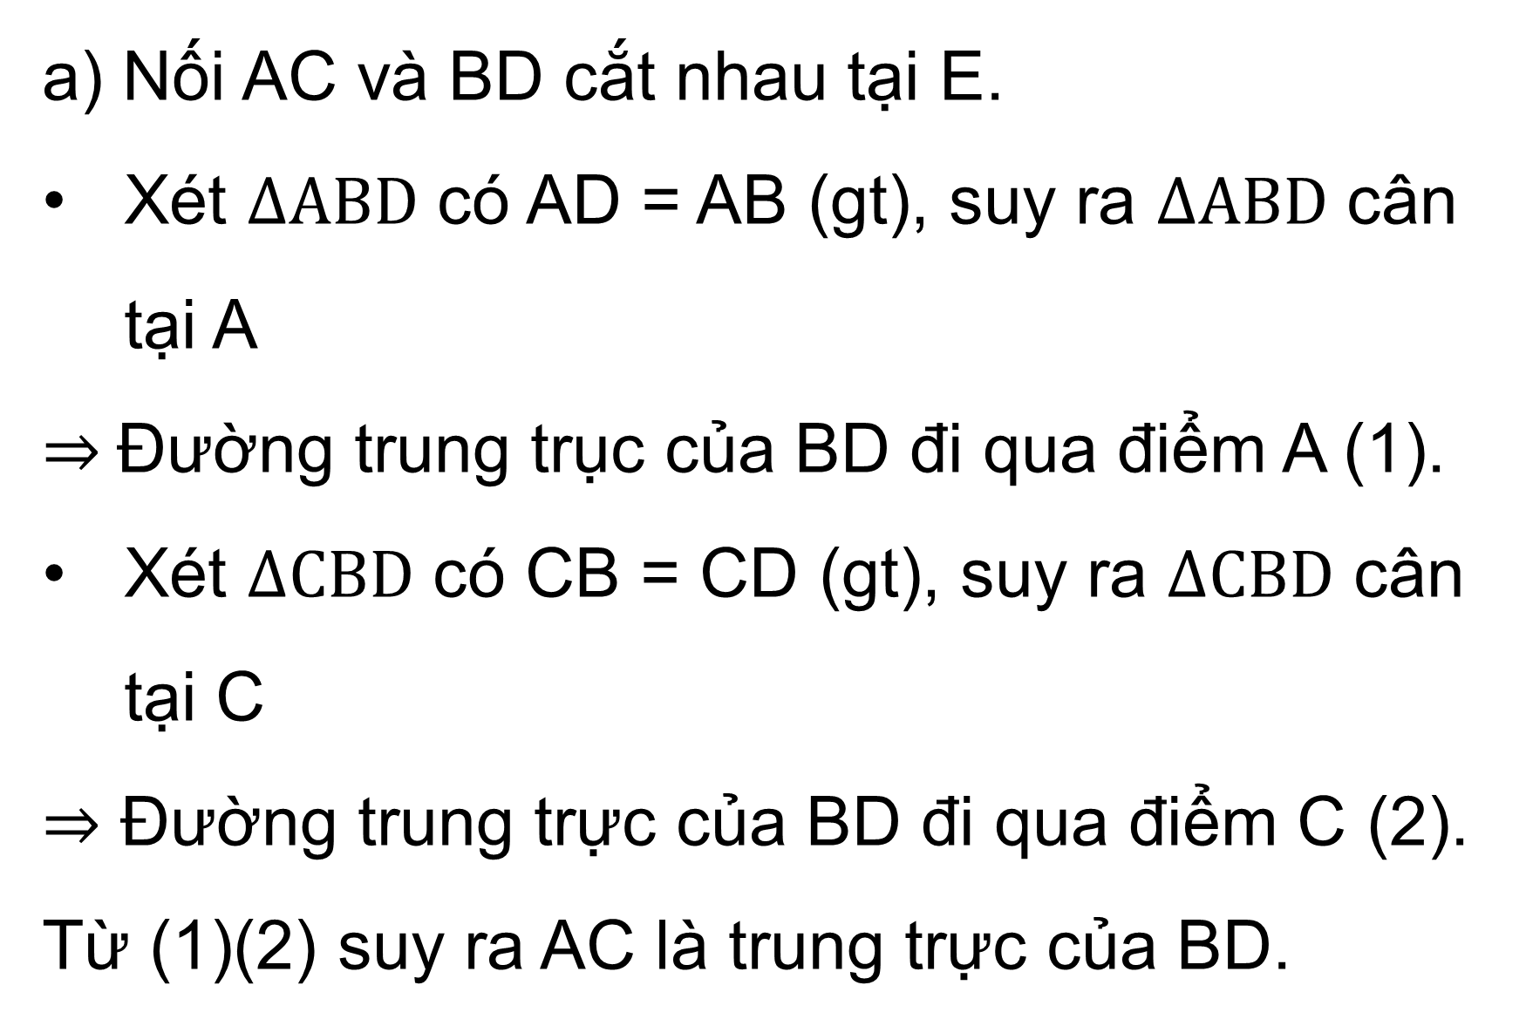
Giải:
a) Nối AC và BD cắt nhau tại E.
Xét $∆ABD$ có AD = AB (gt), suy ra $∆ABD$ cân tại A
$⇒$Đường trung trục của BD đi qua điểm A (1).
Xét $∆CBD$ có CB = CD (gt), suy ra $∆CBD$ cân tại C
$⇒$ Đường trung trực của BD đi qua điểm C (2).
Từ (1)(2) suy ra AC là trung trực của BD.

Slide 29

b) Xét $∆ABC$ và $∆ADC$ có: $\left\{\begin{aligned}AC chung \\ AD=AB (gt) \\ CD=CB (gt)\end{aligned}\right.$
$⇒∆ABC$ = $∆ADC$ (c.c.c) $⇒\hat{ADC}=\hat{ABD}$
Ta có: $\hat{ABC}+\hat{BCD}+\hat{CDA}+\hat{DAB}={360}^{o}$
$$⇒{100}^{o}+{60}^{o}+2\hat{B}={360}^{o}$$
$$⇒\hat{B}=\frac{{360}^{o}−{100}^{o}−{60}^{o}}{2}={100}^{o}=\hat{D}$$
Giải:

Slide 30

BÀI TẬP THÊM
Cho tứ giác ABCD, biết $\hat{A}:\hat{B}:\hat{C}:\hat{D}$ bằng $1 :2 :3 :4$
a) Tính các góc của tứ giác ABCD?
b) Chứng minh: AB // CD?
c) Gọi E là giao điểm của AD và BC. Tính các góc của $∆CDE$?

Slide 31

Giải
a) Theo đầu bài ta có:
$$\frac{\hat{A}}{1}=\frac{\hat{B}}{2}=\frac{\hat{C}}{3}=\frac{\hat{D}}{4}=\frac{\hat{A}+\hat{B}+\hat{C}+\hat{D}}{1+2+3+4}=\frac{360°}{10}=36°$$
$$→\hat{A}=36°;\hat{B}=72°;\hat{C}=108°;\hat{D}=144°$$
b) Ta có:
$\hat{A}+\hat{D}=180°→$ AB//CD
c) $\hat{EDC}=180°−144°=36°$;
$\hat{ECD }=180°−108°=72°$

Slide 32


HƯỚNG DẪN VỀ NHÀ
Chuẩn bị trước
"Bài 11. Hình thang cân".
Hoàn thành các bài tập trong SBT.
Ghi nhớ
kiến thức trong bài.

Slide 33




BÀI HỌC ĐÃ KẾT THÚC
HẸN GẶP LẠI CÁC EM!

